Slide 1
รายงานผลการดำเนินงาน
ตามนโยบายกระทรวงเกษตรและสหกรณ์
โดย...สำนักงานเกษตรจังหวัดแพร่

Slide 2
ข้อมูลด้านการเกษตรของจังหวัดแพร่
พื้นที่ทั้งหมด 4,086,625 ไร่
ประชากร 164,884 ครัวเรือน
พื้นที่การเกษตร 1,135,997 ไร่ (27.79%)
ครัวเรือนเกษตรกร 71,859 ครัวเรือน(43.57%)

Slide 3
ข้อมูลพื้นที่การเกษตร จังหวัดแพร่
ที่ | อำเภอ | ตำบล | จำนวน หมู่บ้าน | พื้นที่ทั้งหมด (ไร่) | พื้นที่การเกษตร (ไร่)
 |  |  |  |  | นา | พืชไร่ | ไม้ผล | พืชผัก | อื่นๆ | รวม
1 | เมือง | 20 | 166 | 472,543 | 73,843 | 23,852 | 10,137 | 2,346 | 13,817 | 123,995
2 | สอง | 8 | 85 | 1,005,793 | 50,861 | 107,673 | 2,818 | 2,285 | 18,400 | 182,037
3 | ร้องกวาง | 11 | 93 | 394,636 | 35,797 | 110,057 | 4,317 | 1,412 | 13,902 | 165,485
4 | สูงเม่น | 12 | 110 | 234,356 | 47,763 | 4,388 | 2,696 | 1,615 | 6,327 | 62,789
5 | เด่นชัย | 5 | 52 | 166,028 | 14,914 | 16,105 | 6,670 | 16 | 6,526 | 44,231
6 | ลอง | 9 | 90 | 915,138 | 42,975 | 72,013 | 34,978 | 35 | 5,048 | 155,049
7 | วังชิ้น | 7 | 77 | 759,600 | 38,352 | 36,744 | 26,026 | 518 | 264,480 | 366,120
8 | หนองม่วงไข่ | 6 | 35 | 138,531 | 19,270 | 8,703 | 2,535 | 2,869 | 2,914 | 36,291
รวม |  | 78 | 708 | 4,086,625 | 323,775 | 379,535 | 90,177 | 11,096 | 331,414 | 1,135,997

Slide 4
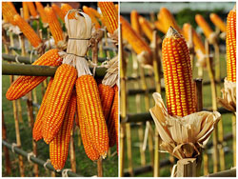
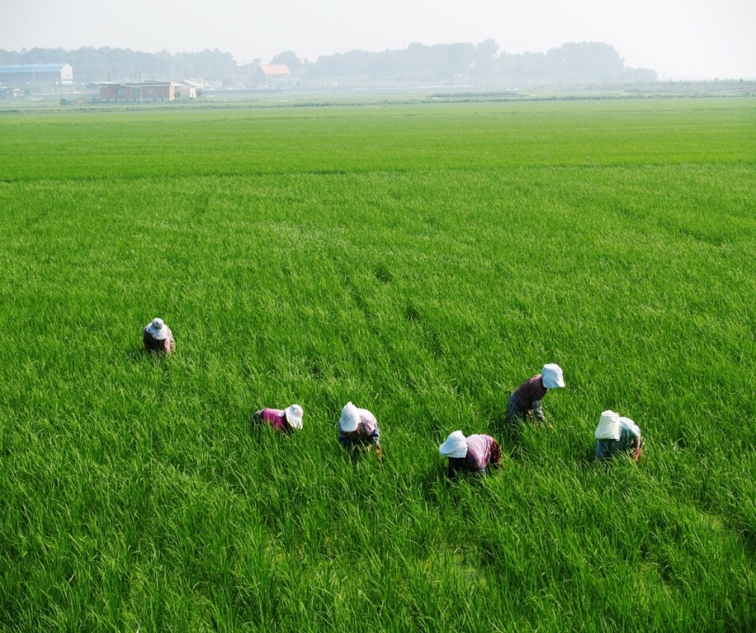
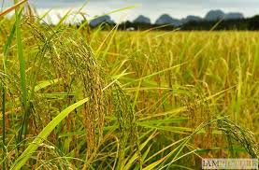
โครงการระบบส่งเสริมการเกษตรแบบแปลงใหญ่ จังหวัดแพร่

Slide 5
แพร่ (32 แปลง)
ปี 60 (12 แปลง เกษตรกร 875 ราย)
ปี 61 (16 แปลง)
ปี 59 (4 แปลง เกษตรกร 627 ราย)
ข้าว 1 แปลง เกษตรกร 36 ราย พื้นที่ 520 ไร่
ข้าวโพดเลี้ยงสัตว์ 4 แปลง เกษตรกร 230 ราย พื้นที่2,300 ไร่
ส้มเขียวหวาน 1 แปลง เกษตรกร 40 รายพื้นที่ 200 ไร่
ไผ่ 2 แปลง เกษตรกร 89 ราย พื้นที่ 240 ไร่
โคเนื้อ เกษตรกร 30 ราย โค 350 ตัว
กล้วยน้ำว้า เกษตรกร 38 รายพื้นที่ 367.75 ไร่
ข้าว 3 แปลง เกษตรกร 441 ราย พื้นที่ 3,584 ไร่
ข้าวโพดเลี้ยงสัตว์ 1 แปลง เกษตรกร 186 ราย พื้นที่ 2,757 ไร่
ข้าว 8 แปลง 589 ราย พื้นที่ 5,076.50 ไร่
พริก 1 แปลง เกษตรกร 118 ราย พื้นที่ 300 ไร่
ข้าวโพดเลี้ยงสัตว์ 1 แปลง เกษตรกร 65 ราย พื้นที่ 1,000 ไร่
ส้มเขียวหวาน 1 แปลง เกษตรกร 53 รายพื้นที่ 300 ไร่
ผึ้ง เกษตรกร 50 ราย ผึง 500 รัง
แปลงใหญ่แบบสหกรณ์
สรุปรวมตามชนิดสินค้า
1.ด้านพืช 2,326 ราย พื้นที่ 20,142 ไร่
2. ด้านแมลงเศรษฐกิจ เกษตรกร 45 ราย ผึ้งพันธุ์ 15,000 รัง
3. ปศุสัตว์ เกษตรกร 60 ราย โคเนื้อ 500 ตัว
ข้าว 3 แปลง พื้นที่ 1,578 ไร่
ถั่วเหลือง 1 แปลง พื้นที่ 998 ไร่
โคเนื้อ เกษตรกร 30 ราย โค 150 ตัว
ข้าวโพดเลี้ยงสัตว์ เกษตรกร 105 ราย พื้นที่ 1170 ไร่

Slide 6
ผลการดำเนินงานแปลงใหญ่ ปี 2560
“ข้าว”
- การลดต้นทุน : ลดต้นทุนการผลิตจาก 6,129 บาทต่อไร่ เป็น 5,450 บาทต่อไร่ ลดได้ร้อยละ 11.07
- การเพิ่มผลผลิต : เพิ่มผลผลิต 720 กก./ไร่ เพิ่มขึ้น 820 กก./ไร่ เพิ่มขึ้นร้อยละ 12.19
- การพัฒนาคุณภาพ : เป้าหมายให้ทุกรายเข้าสู่กระบวนมาตรฐาน GAP
- การตลาด: มีเป้าหมายเชื่อมโยงตลาดล่วงหน้า โดยการทำ MOU เพื่อซื้อขายผลผลิตกับโรงสีแพร่รุ่งเรือง อินเตอร์ไรซ์ และบริษัทข้าวทิพย์ จำกัด รวมทั้งมีการประสานงานศูนย์ข้าวชุมชนในจังหวัดแพร่เพื่อเชื่อมโยงเครือข่ายด้านการผลิต และการตลาดร่วมกัน
- การบริหารจัดการ : เน้นให้มีการรวมกลุ่มบริหารจัดการการตลาดร่วมกัน
“ข้าวโพดเลี้ยงสัตว์”
- การลดต้นทุน : ลดต้นทุนการผลิตจาก 2,890 บาท/ไร่ ลดลง 2,700 บาท/ไร่ ลดได้ร้อยละ 10.05
- การเพิ่มผลผลิต : เพิ่มผลผลิต 800 กก./ไร่ เพิ่มขึ้น 850 กก./ไร่ ที่ความชื้น 14% เพิ่มขึ้นร้อยละ 5.88
- การพัฒนาคุณภาพ : เป้าหมายให้ทุกรายเข้าสู่กระบวนมาตรฐาน GAP
- การตลาด: เป้าหมายเชื่อมโยงตลาดล่วงหน้า เพื่อซื้อขายผลผลิตกับโรงสีในท้องถิ่น สหกรณ์การเกษตร
- การบริหารจัดการ : เน้นให้มีการรวมกลุ่มบริหารจัดการการตลาดร่วมกัน

Slide 7
ผลการดำเนินงาน ปี 2560
“ส้มเขียวหวาน”
- การลดต้นทุน : ลดต้นทุนการผลิตจาก จาก 6,300 บาท/ไร่ เป็น 5,900 บาท/ไร่ลดได้ร้อยละ 6.34
- การเพิ่มผลผลิต :เพิ่มผลผลิตจาก 1,100 กก./ไร่ เป็น 1,200 กก./ไร่ เพิ่มขึ้นร้อยละ 8.33
- การพัฒนาคุณภาพ : เป้าหมายให้ทุกรายเข้าสู่กระบวนมาตรฐาน GAP
- การตลาด: มีเป้าหมายเชื่อมโยงตลาดล่วงหน้า เพื่อซื้อขายผลผลิตกับแหล่งรับซื้อในท้องถิ่น เช่น สหกรณ์การเกษตรบริษัท
- การบริหารจัดการ : เน้นให้มีการรวมกลุ่มบริหารจัดการการตลาดร่วมกัน
“ผึ้งพันธุ์”
- การลดต้นทุน : ลดต้นทุนการผลิต จาก 2,400 บาท/ไร่ เป็น 2,100 บาท/ไร่ ลดได้ร้อยละ 12.5
- การเพิ่มผลผลิต : เพิ่มผลผลิตจาก จาก 35 กก./รัง เป็น 40 กก./รัง เพิ่มขึ้นร้อยละ 12.5
- การพัฒนาคุณภาพ : เป้าหมายให้ทุกรายเข้าสู่กระบวนมาตรฐาน GAP
- การตลาด: มีเป้าหมายเชื่อมโยงตลาดล่วงหน้า เพื่อซื้อขายผลผลิตกับแหล่งรับซื้อใน การแปรรูปผลิตภัณฑ์จากผึ้ง
- การบริหารจัดการ : เน้นให้มีการรวมกลุ่มบริหารจัดการการตลาดร่วมกัน

Slide 8
แผนการดำเนินงาน ปี 2561
1. จัดเวทีวิเคราะห์ จัดทำแผนและเป้าหมายการพัฒนาของกลุ่มตามการบริหารจัดการรูปแบบแปลงใหญ่ใน 5 ด้าน ได้แก่ การลดต้นทุนการผลิต การเพิ่มผลผลิต การพัฒนาคุณภาพตามมาตรฐาน GAP การตลาด และการบริหารจัดการ
2. การถ่ายทอดความรู้
2.1 ถ่ายทอดความรู้ให้เกษตรกรด้านการลดต้นทุนการผลิต เพิ่มประสิทธิภาพ การผลิต
2.2 ส่งเสริมการจัดทำแปลงเรียนรู้เพิ่มประสิทธิภาพการผลิต เพื่อเป็นการทดสอบหรือสาธิตเทคโนโลยีในประเด็นที่เกษตรกรต้องการทราบหรือเทคโนโลยีที่ต้องการชักชวนให้เกษตรกรพัฒนา ภายใต้ความเห็นชอบของสมาชิก และบูรณาการกับหน่วยงาน
2.3 ถ่ายทอดความรู้ให้เกษตรกรด้านการบริหารจัดการ/การทำบัญชีกลุ่ม
3. การยกระดับมาตรฐานและเพิ่มมูลค่าสินค้าเกษตร
3.1 ถ่ายทอดความรู้ให้เกษตรกรเน้นการพัฒนาคุณภาพและการสร้างมูลค่าเพิ่ม
4. การเชื่อมโยงการตลาด
4.1 ส่งเสริมและถ่ายทอดความรู้ให้เกษตรกรด้านการตลาดและเชื่อมโยงการตลาด

Slide 9
ศูนย์เรียนรู้การเพิ่มประสิทธิภาพการผลิตสินค้าเกษตร (ศพก.) จังหวัดแพร่

Slide 10
ระดับการพัฒนา
แพร่ 8 ศูนย์
(อำเภอละ 1 ศูนย์)
ระดับ A = 5 ศูนย์
ระดับ B = 3 ศูนย์
82 ศูนย์
ศูนย์หลัก
ศูนย์เครือข่าย

Slide 11
จังหวัดแพร่
อำเภอ | ตำบล | เกษตรกรต้นแบบ | พืชหลัก | จุดเด่นของศูนย์
เมืองแพร่ | ห้วยม้า | นายวิทยา มหิงษา | ข้าว | การลดต้นทุนการผลิตข้าว
หนองม่วงไข่ | หนองม่วงไข่ | วันชัย โพธิ์ศรีทอง | พริก | การผลิตพริก GAP
ร้องกวาง | แม่ทราย | นายเนตร ศรีทา | ข้าว | การลดต้นทุนการผลิตข้าว
สอง | หัวเมือง | นางสุจินต์ ไข่คำ | ข้าว | การลดต้นทุนการผลิตข้าว
สูงเม่น | ร่องกาศ | นางสาวสดวก จำรัส | ข้าว | การลดต้นทุนการผลิตข้าว
เด่นชัย | แม่จั๊วะ | นายสนอง ส่งศรี | ข้าว | การลดต้นทุนการผลิตข้าว
วังชิ้น | นาพูน | นายมนู กาญจนะ | ส้มเขียวหวาน | ลดต้นทุนการผลิตส้มเขียวหวาน
ลอง | แม่ปาน | นายศรีรัตน์ คำผาเชื้อ | ลองกอง | การลดต้นทุนการผลิตลองกอง
โดยมีศูนย์เครือข่าย จำนวน 10 ศูนย์เครือข่าย / 1 ศูนย์หลัก

Slide 12
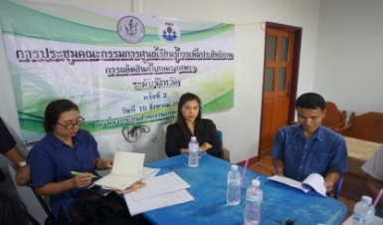
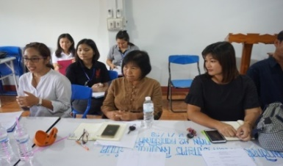
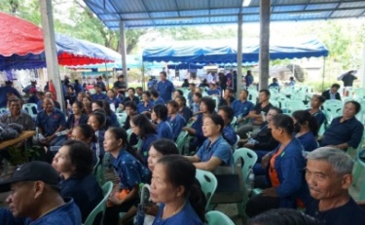
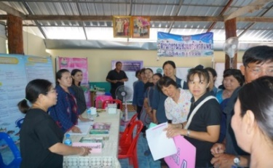
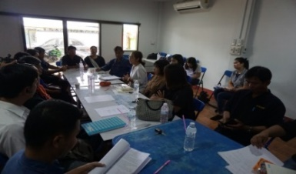
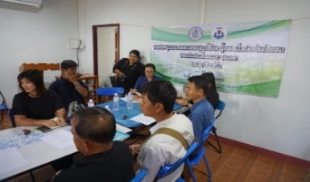
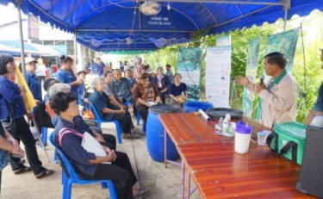
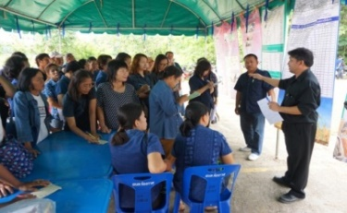
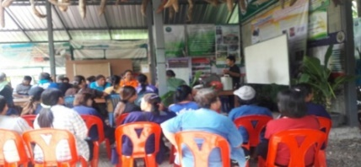
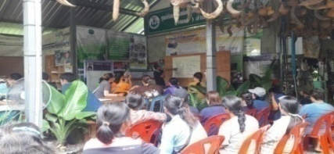
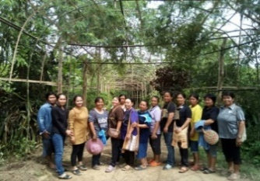
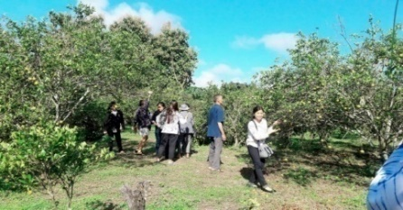
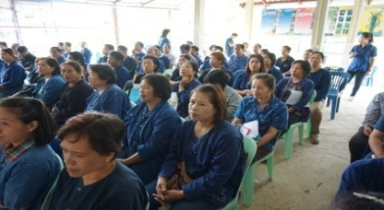
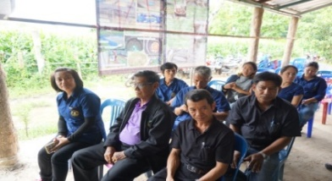
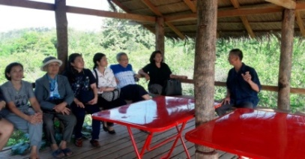
จังหวัดแพร่ ผลการดำเนินงานในปี 2560
การประชุมคณะกรรมการ ศพก.
การจัด Field day เกษตรกร 1,600 คน
การอบรมเกษตรผู้นำเกษตรกร 400 คน
การต้อนรับผู้ศึกษาดูงาน ประมาณ 500 คน

Slide 13
จังหวัดแพร่ แนวทางการดำเนินงานในปี 2561
สำนักงานเกษตรและสหกรณ์จังหวัดแพร่
อบรม เพิ่มประสิทธิภาพการทำการเกษตร/
การเพิ่มมูลค่าสินค้า
สำนักงานเกษตรจังหวัดแพร่
อบรม การลดต้นทุน/เพิ่มผลผลิต
/การผลิตเมล็ดพันธุ์ข้าว
/การผสมปุ๋ย
/การจัดการศัตรูพืช/แปรรูป
/ทฤษฎีใหม่/GAP/การเตรียมดิน
สถานีพัฒนาที่ดินแพร่
อบรม เทคโนโลยีการพัฒนาดิน
/การผลิตน้ำหมักชีวภาพ
/การปรับปรุงบำรุงดิน
สำนักงานปศุสัตว์จังหวัดแพร่
พัฒนาเครือข่ายด้านปศุสัตว์
ศูนย์วิจัยข้าวแพร่
อบรม การสร้างความเข้มแข็งให้กับเครือข่าย
สำนักงานประมงจังหวัดแพร่
อบรม เกษตรกรและจัดทำฐานเรียนรู้ด้านการเกษตร 3 ฐาน/ศพก
โครงการส่งน้ำและบำรุงรักษาแม่ยม จ.แพร่
อบรม การบริหารจัดการน้ำ
สำนักงานตรวจบัญชีสหกรณ์แพร่
อบรม ครูบัญชีประจำศูนย์

Slide 14
และแปลงใหญ่ จังหวัดแพร่
อำเภอ | ศพก. พืชหลัก | แปลงใหญ่ พืชหลัก
เมืองแพร่ | ข้าว | ข้าว | ผึ้ง
หนองม่วงไข่ | พริก | ข้าว | เมล็ดพันธุ์ข้าว | พริก | ข้าวโพดเลี้ยงสัตว์ | โคเนื้อ
ร้องกวาง | ข้าว | เมล็ดพันธุ์ข้าว | ข้าวโพดเลี้ยงสัตว์
สอง | ข้าว | ข้าว
สูงเม่น | ข้าว | ข้าว
เด่นชัย | ข้าว | ข้าว
วังชิ้น | ส้มเขียวหวาน | ข้าว | ส้มเขียวหวาน | ข้าวโพดเลี้ยงสัตว์ | ไผ่ | ถั่วเหลือง / โคเนื้อ
ลอง | ลองกอง / ไผ่ | ส้มเขียวหวาน | ข้าวโพดเลี้ยงสัตว์ | ไผ่

Slide 15
เกษตรกรปราดเปรื่อง (Smart Farmer)

Slide 16
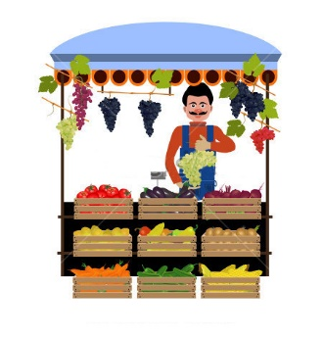
3. พัฒนา Smart Farmer
คุณสมบัติ Smart Farmer
เป็นผู้มีความรู้ในเรื่องที่ทำอยู่
มีข้อมูลประกอบการตัดสินใจ
มีการบริหารจัดการผลผลิตและการตลาด
เป็นผู้มีความตระหนักถึงคุณภาพสินค้าและความปลอดภัยของผู้บริโภค
มีความรับผิดชอบต่อสิ่งแวดล้อม/สังคม
มีความภูมิใจในความเป็นเกษตรกร
1
SMART FARMER
2
แพร่ 1,504 ราย
3
4
5
6

Slide 17
Smart Farmer ในพื้นที่แปลงใหญ่ ปี 2559
อำเภอ | แปลงใหญ่ | เกษตรกร (ราย)
 |  | Developing Smart Farmer | Existing Smart Farmer | รวม
เมืองแพร่ | แปลงใหญ่ต้นแบบข้าว | 34 | 81 | 115
สูงเม่น | แปลงใหญ่เกษตรสมัยใหม่ข้าว | 91 | 81 | 172
สอง | แปลงใหญ่ข้าว | 39 | 81 | 120
ร้องกวาง | แปลงใหญ่ข้าวโพดเลี้ยงสัตว์ | 106 | 80 | 186
รวม |  | 270 | 323 | 593

Slide 18
Smart Farmer ในพื้นที่แปลงใหญ่ ปี 2560
อำเภอ | แปลงใหญ่ | เกษตรกร (ราย)
 |  | Developing Smart Farmer | Existing Smart Farmer | รวม
หนองม่วงไข่ | แปลงใหญ่พริก | 15 | 35 | 50
หนองม่วงไข่ | แปลงใหญ่ข้าวโพดเลี้ยงสัตว์ | 47 | 53 | 100
วังชิ้น | แปลงใหญ่ส้มเขียวหวาน | 18 | 32 | 50
เมืองแพร่ | แปลงใหญ่ผึ้ง | 16 | 34 | 50
รวม |  | 96 | 154 | 250

Slide 19
ผลการดำเนินงาน ปีงบประมาณ 2560
พัฒนาเกษตรกรผู้นำ ศูนย์เครือข่ายของ ศพก. ให้เป็น Smart Farmer 80 ราย
พัฒนา SF
บูรณาการร่วมกับ การพัฒนาอาสาสมัครเกษตรหมู่บ้าน
องค์กรเกษตรกร และวิสาหกิจชุมชน 1 ครั้ง
ขยายผล Smart Farmer ต้นแบบ
ระดับจังหวัด 22 ราย

Slide 20
แนวทางการดำเนินงานการพัฒนา
Smart Farmer ปีงบประมาณ 2561
เกษตรกรเป้าหมาย คือเกษตรกรกลุ่มส่งเสริมอาชีพการเกษตร
เกษตรกรในพื้นที่แปลงใหญ่

Slide 21
1. กิจกรรมค้นหา Smart Farmer ต้นแบบ
เกษตรกรเป้าหมาย
สมาชิกกลุ่มส่งเสริมอาชีพการเกษตร
155 ราย
พื้นที่เป้าหมาย
อ. หนองม่วงไข่ (50)
อ. สูงเม่น (35)
อ. สอง (35)
อ. วังชิ้น (35)
การดำเนินงาน
1. ประเมินเกษตรกรตามแบบประเมิน SF
2. วิเคราะห์ศักยภาพเกษตรกร จัดทำแผนพัฒนาศักยภาพและแผนการผลิตรายบุคคล (IFPP)
3. ถอดองค์ความรู้ Smart Farmer ต้นแบบ

Slide 22
2. กิจกรรมสร้างเครือข่าย Smart Farmer ต้นแบบ ระดับจังหวัด
เกษตรกรเป้าหมาย
เกษตรกรที่ผ่านการประเมินเป็น Smart Farmer ต้นแบบ จากกิจกรรมที่ 1
จำนวน 40 ราย
พื้นที่เป้าหมาย
การดำเนินงาน
1. สัมมนาเครือข่าย Smart Farmer ต้นแบบ ระดับจังหวัด เน้นการแลกเปลี่ยนแนวคิดการจัดทำแผนพัฒนาศักยภาพรายบุคคล และแผนการผลิตรายบุคคล (IFPP) เพื่อนำไปใช้ในการปฏิบัติจริง
2. สร้างเครือข่าย Smart Farmer ต้นแบบ เพื่อเป็นต้นแบบให้เกษตรกรรายอื่นๆ
4 อำเภอ
(สูงเม่น /วังชิ้น/สอง/หนองม่วงไข่)

Slide 23
3. กิจกรรมส่งเสริมการรวมกลุ่ม Smart Farmer
เกษตรกรเป้าหมาย
สมาชิกกลุ่ม ผู้ปลูกพริกหนองม่วงไข่
50 ราย
พื้นที่เป้าหมาย
กลุ่มเกษตรกรผู้ปลูกพริกหนองม่วงไข่
(Smart Group Model)
อ.หนองม่วงไข่
การดำเนินงาน
1. จัดกระบวนการเรียนรู้แก่เกษตรกรโดยใช้กระบวนการกลุ่มเป็นเครื่องมือ
2. ใช้กระบวนการเรียนรู้แบบมีส่วนร่วมแลกเปลี่ยนระหว่าง DSF SF และ SFM เพื่อพัฒนาเกษตรกรต่อไป
3. จัดทำแผนการผลิตรายบุคคล (IFPP)

Slide 24
Smart Farmer ในแปลงใหญ่ ปี 2561
อำเภอ | แปลงใหญ่ | เกษตรกร (ราย)
ร้องกวาง | แปลงใหญ่ข้าวโพดเลี้ยงสัตว์ | 50
ลอง (บ้านปิน) | แปลงใหญ่ข้าวโพดเลี้ยงสัตว์ | 36
ลอง (เวียงต้า) | แปลงใหญ่ข้าวโพดเลี้ยงสัตว์ | 44
วังชิ้น | แปลงใหญ่ข้าวโพดเลี้ยงสัตว์ | 100
ลอง | แปลงใหญ่ส้มเขียวหวาน | 30
ลอง | แปลงใหญ่ไผ่ | 30
วังชิ้น | แปลงใหญ่ไผ่ | 49
หมายเหตุ :
อยู่ระหว่างการประเมินคุณสมบัติ Smart Farmer

Slide 25
Young Smart Farmer
อำเภอ | เข้าร่วมโครงการทั้งสิ้น (ราย) | จำนวนสมาชิกเครือข่ายปัจจุบัน (ราย) | กิจกรรมเด่น | หมายเหตุ
เมือง | 13 | 9 | ไม้ผล /ไร่นาสวนผสม /มีแหล่งท่องเที่ยวเชิงเกษตร สวนแก้วมังกร | 1. ผู้เข้าร่วมโครงการข้อมูลสะสม ตั้งแต่ ปี 2557-2560 ทั้งสิ้น 93 ราย 2. ณ วันที่ 8 พ.ย. 60 เกษตรกรที่มีอายุตั้งแต่ 25-45 ปี มีทั้งสิ้น 56 ราย ส่วนอีก 37 ราย ได้พัฒนาเป็น Smart Farmer 3. ปี 61 มีเพิ่มอีก จำนวน 33 ราย 4. รายได้ YSF เฉลี่ยประมาณ 100,000-350,000 บาทต่อปี
สูงเม่น | 13 | 7 | ฟาร์มเห็ด สวนไผ่เปาะ
เด่นชัย | 12 | 4 | ทำนา /ไร่นาสวนผสม
ร้องกวาง | 14 | 11 | ไร่นาสวนผสม
สอง | 10 | 3 | ไร่นาสวนผสม ผักอินทรีย์
ลอง | 12 | 3 | ฟาร์มเห็ด ไร่นาสวนผสม
วังชิ้น | 8 | 8 | ไร่นาสวนผสม /สวนส้ม
หนองม่วงไข่ | 11 | 11 | ปลูกพริก/เลี้ยงโค/สวนสมุนไพร แปรรูปสมุนไพร/ ไร่นาสวนผสม
 | 93 | 56
ข้อมูล Young Smart Farmer ณ วันที่ 12 มกราคม 2561

Slide 26
เกษตรทฤษฎีใหม่

Slide 27
1.การดำเนินงานโครงการ 5 ประสาน สืบสานเกษตรทฤษฎีใหม่ ถวายในหลวง
ปี 60
ปี61
เกษตรกร จำนวน 495 ราย
สำนักงานเกษตรจังหวัดแพร่ รับผิดชอบ จำนวน 63 ราย ในพื้นที่ อ.เมืองและ อ.สูงเม่น
สนับสนุนกล้าพันธุ์ไม้ผลไม้ยืนต้น รายละ 2 ชนิด
โดยสามารถประเมินเกษตรกร คือ
- กลุ่ม A 19 ราย
- กลุ่ม B 40 ราย
- กลุ่ม C 4 ราย
เกษตรกร จำนวน 495 ราย
อบรมหลักสูตรกลางการปรับแนวคิดทฤษฎีใหม่ ฯ สำนักงานเกษตรจังหวัดแพร่ อบรมในหัวข้อ “แนวคิดและหลักปรัชญาเศรษฐกิจพอเพียง “ 2 ชั่วโมง เกษตรกร 495 ราย
สำนักงานเกษตรจังหวัดแพร่ รับผิดชอบ จำนวน 88 ราย ในการจัดเก็บข้อมูลและจัดเวทีสร้างการรับรู้ให้เกษตรกร ซึ่งดำเนินการ ณ ศพก.หลักทุกอำเภอ ในระหว่างวันที่ 9-25 มกราคม 2561

Slide 28
2. ดำเนินงานภายใต้กิจกรรมเกษตรทฤษฎีใหม่และเศรษฐกิจพอเพียง งบประมาณ กรมส่งเสริมการเกษตร ประจำปีงบประมาณ 2561
เกษตรกร จำนวน 550 ราย ทุกอำเภอ ดังนี้
อ.เมือง 120 ราย /อ.ร้องกวาง 80 ราย /อ.ลอง 70 ราย /องสูงเม่น 90 ราย / อ.เด่นชัย 40 ราย
อ.สอง 60 ราย /อ.วังชิ้น 50 ราย และ อ.หนองม่วงไข่ 40 ราย
กิจกรรมดำเนินการ ดังนี้
ถ่ายทอดความรู้การใช้ชีวิตตามแนวเศรษฐกิจพอเพียง
สนับสนุนปัจจัยการผลิต ไม้ผลและพืชผัก รายละ 2,890 บาท
เพิ่มศักยภาพเกษตรกรในการแปรรูปและบรรจุภัณฑ์ โดยอบรมแกนนำ จำนวน 55 ราย และไปขยายผลต่อในอัตราส่วย 1 รายขยายผล 10 ราย
กิจกรรมจัดเวทีแลกเปลี่ยนเรียนรู้/ตลาดนัดเกษตรกรและการแสดงผลงานภายใต้โครงการ

Slide 29
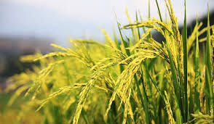
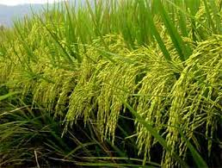
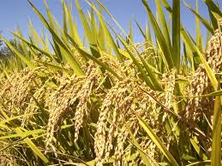
การดำเนินงานผลิตข้าวแบบครบวงจร
ปีการผลิต 2560/61
โดยสำนักงานเกษตรจังหวัดแพร่

Slide 30
การดำเนินโครงการฯของสำนักงานเกษตรจังหวัดแพร่
โครงการ | การดำเนินงาน | หมายเหตุ
1. การขึ้นทะเบียนเกษตรกรผู้ปลูกข้าวนาปี ปี 61/62 | รับขึ้นทะเบียนเกษตรกรการและปรับปรุงฐานข้อมูลเกษตรกร 1) การรับขึ้นทะเบียน ตั้งแต่ 1 พ.ค – 30 เม.ย 61 | หลังปลูกข้าว 15 -60 วัน แจ้งปรับปรุง /ขึ้นทะเบียน
 | 2) ตรวจสอบข้อมูล/พื้นที่ | หลังขึ้นทะเบียน-ก่อนการเก็บเกี่ยว
 | 3) การปรับสมุดทะเบียนเกษตร | ตลอดปี

Slide 31
ผลการขึ้นทะเบียนเกษตรกรผู้ปลูกข้าวนาปี ตามที่ตั้งแปลง ปี 2560/61 (ช่วงปลูกของแต่ละจังหวัดตามกรอบระยะเวลาการขึ้นทะเบียน/ปรับปรุงทะเบียนเกษตรกร ปี 2560) วันที่ตัดยอดข้อมูล 13 มกราคม 2561

Slide 32
คาดการณ์พื้นที่ปลูกข้าวปี 2561/62 รอบที่ 1 รวมในเขตและนอกเขตชลประทาน
อำเภอ | ข้าวหอมมะลิ |  |  | ข้าวหอมปทุม |  |  | ข้าวเจ้า |  |  | ข้าวเหนียว |  |  | รวมทุกชนิดข้าว
 | พื้นที่ (ไร่) | ผลผลิตต่อไร่ (กก.) | ผลผลิต (ตัน) | พื้นที่ (ไร่) | ผลผลิตต่อไร่ (กก.) | ผลผลิต (ตัน) | พื้นที่ (ไร่) | ผลผลิตต่อไร่ (กก.) | ผลผลิต (ตัน) | พื้นที่ (ไร่) | ผลผลิตต่อไร่ (กก.) | ผลผลิต (ตัน) | พื้นที่ (ไร่) | ผลผลิตต่อไร่ (กก.) | ผลผลิต (ตัน)
เมืองแพร่ | 10,530 | 580.00 | 6,107.40 | - | - | - | 147 | 600.00 | 88.20 | 50,969 | 650.00 | 33,129.85 | 61,646 | 638 | 39,325
ร้องกวาง | 750 | 580.00 | 435.00 | 2 | 600.00 | 1.20 | 275 | 600.00 | 165.00 | 31,781 | 620.00 | 19,704.22 | 32,808 | 619 | 20,305
ลอง | 1,022 | 560.00 | 572.32 | - | - | - | 61 | 560.00 | 34.16 | 43,896 | 600.00 | 26,337.60 | 44,979 | 599 | 26,944
สูงเม่น | 5,354 | 580.00 | 3,105.32 | 4 | 600.00 | 2.40 | 23 | 600.00 | 13.80 | 40,965 | 650.00 | 26,627.25 | 46,346 | 642 | 29,749
เด่นชัย | 190 | 580.00 | 110.20 | 3 | 600.00 | 1.80 | 33 | 600.00 | 19.80 | 14,997 | 620.00 | 9,298.14 | 15,223 | 619 | 9,430
สอง | 185 | 580.00 | 107.30 | - | - | - | 14 | 600.00 | 8.40 | 45,224 | 620.00 | 28,038.88 | 45,423 | 620 | 28,155
วังชิ้น | 2,145 | 560.00 | 1,201.20 | 257 | 570.00 | 146.49 | 347 | 560.00 | 194.32 | 34,569 | 600.00 | 20,741.40 | 37,318 | 597 | 22,283
หนองม่วงไข่ | 120 | 580.00 | 69.60 | 4 | 600.00 | 2.40 | 3 | 600.00 | 1.80 | 19,690 | 650.00 | 12,798.50 | 19,817 | 650 | 12,872
รวม | 20,296 | 576.88 | 11,708.34 | 270 | 571.44 | 154.29 | 903 | 581.93 | 525.48 | 282,091 | 626.31 | 176,675.84 | 303,560 | 622.82 | 189,063.95

Slide 33
การกำหนดพื้นที่เป้าหมายการปลูกข้าวรอบที่ 1 ปี 2561/62
พื้นที่ปลูกข้าว จำนวน 311,453 ไร่ ผลผลิตรวม 192,812.93 ตัน แยกเป็น
1. ข้าวเหนียว จำนวน 282,091 ไร่
คาดการณ์ผลผลิต 176,675.84 ตัน
2. ข้าวเจ้า จำนวน 21,469 ไร่
คาดการณ์ผลผลิต 12,388.11ตัน

Slide 34
การส่งเสริมการผลิตข้าวอินทรีย์ ปี 2561
สำนักงานเกษตรจังหวัด ดำเนินการประชาสัมพันธ์ และรับสมัครเกษตรกรเข้าร่วมนาข้าวอินทรีย์ ภายใต้การส่งเสริมการผลิตข้าวอินทรีย์
มีเกษตรกร สมัครเข้าร่วม จำนวน 2 กลุ่ม
1. กลุ่มประมงและไร่นาสวนผสม อ.สูงเม่น จ.แพร่ เกษตรกร 21 ราย 131.5 ไร่
2. กลุ่มข้าวอินทรย์บ้านตอนิมิต อ.สูงเม่น จ.แพร่ เกษตรกร 12 ราย 141 ไร่
ทั้งนี้ได้ดำเนินการส่งใบสมัครให้ ศูนย์วิจัยข้าวแพร่ พิจารณาแล้ว

Slide 35
โครงการส่งเสริมการปลูกพืชหลากหลาย ฤดูนาปรังปี 2561
เพื่อลดรอบการทำนาในฤดูนาปรัง
ภาครัฐจะสนับสนุนค่าใช้จ่าย ไร่ละ 2,000 บาท สนับสนุนค่าใช้จ่ายรายละไม่เกิน 15 ไร่ อัตราไร่ละ 2,000 บาท ครัวเรือนละไม่เกิน 30,000 บาท สาหรับปรับเปลี่ยนการปลูกข้าวไปปลูกพืชที่หลากหลาย ตามความต้องการของเกษตรกร
ยกเว้น หญ้าเลี้ยงสัตว์ ข้าวโพดเลี้ยงสัตว์ อ้อย เผือก พืชปุ๋ยสด ไม้ดอกไม้ประดับ ไม้ผลไม้ยืนต้น และพืชที่มีอายุเก็บเกี่ยวมากกว่า 120 วัน
ภายใต้เงื่อนไขของข้อมูลทางวิชาการความเป็นไปได้ในการผลิต และความต้องการของตลาด โดยพื้นที่ดังกล่าวต้องไม่ทำการเพาะปลูกข้าว ในช่วงวันที่ 1 พฤศจิกายน 2560 – 30 เมษายน 2561

Slide 36
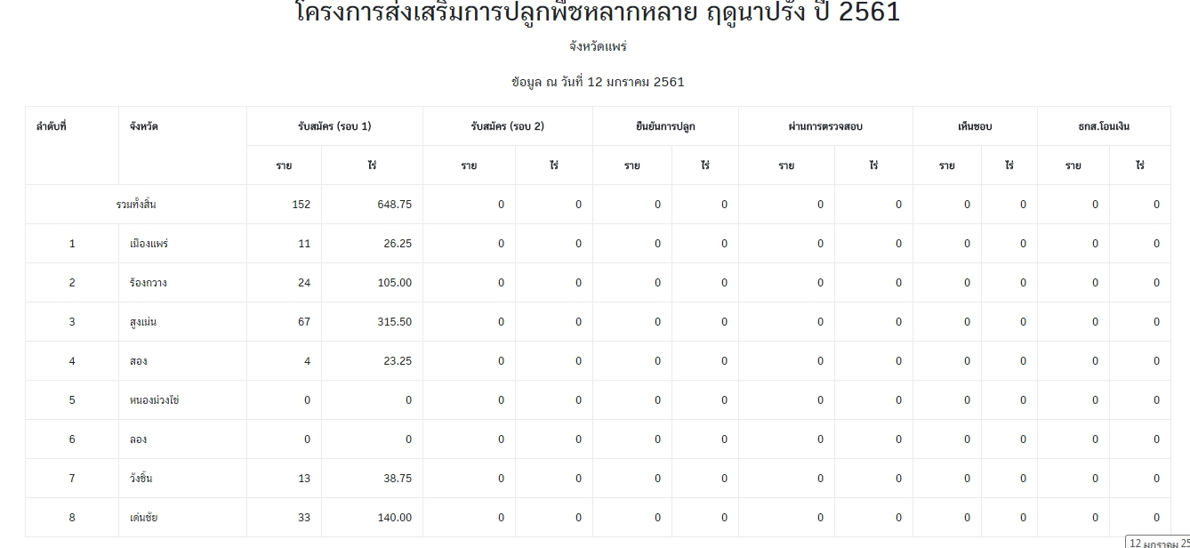
โครงการส่งเสริมการปลูกพืชหลากหลาย ฤดูนาปรังปี 2561
เกษตรเข้าร่วม 152 ราย พื้นที่ 648.75 ไร่

Slide 37
คำสั่ง กษ. ที่ 9/2561 แต่งตั้งคณะกรรมการอำนวยการขับเคลื่อนงานนโยบายสำคัญและการแก้ไขปัญหาภาคเกษตรระดับจังหวัด (Chief of Operation)และคณะทำงานปฏิบัติการขับเคลื่อนงานนโยบายสำคัญและแก้ไขปัญหาการเกษตรระดับอำเภอ (Operation Team)
ซึ่งแบ่งออกเป็น 2 ระดับ คือ ระดับจังหวัดและระดับอำเภอ

Slide 38
1. Chief of Operation ระดับจังหวัด

Slide 40
2. Operation Team ระดับอำเภอ

Slide 42
จบการนำเสนอ

